Slide 1
Fotofallenübung

Slide 2
Leere Fotos
-, NA, 0, leer: ja, Tierart: keine, blank

Slide 3
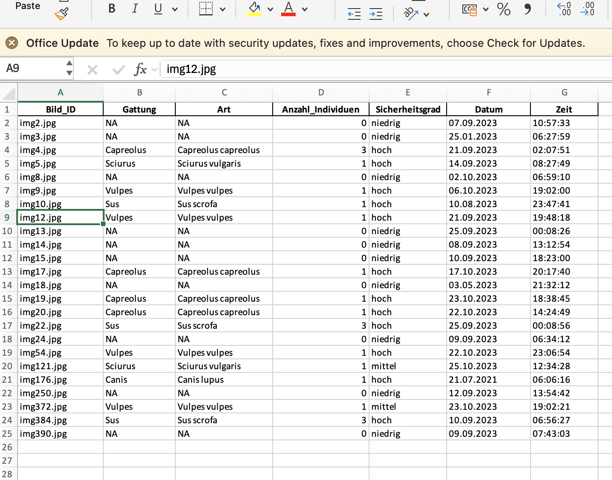
Vermutlich Datum und Zeit manuell?
Das könnte man dirket übernehmen aus den Metadaten der Fotos

Slide 4
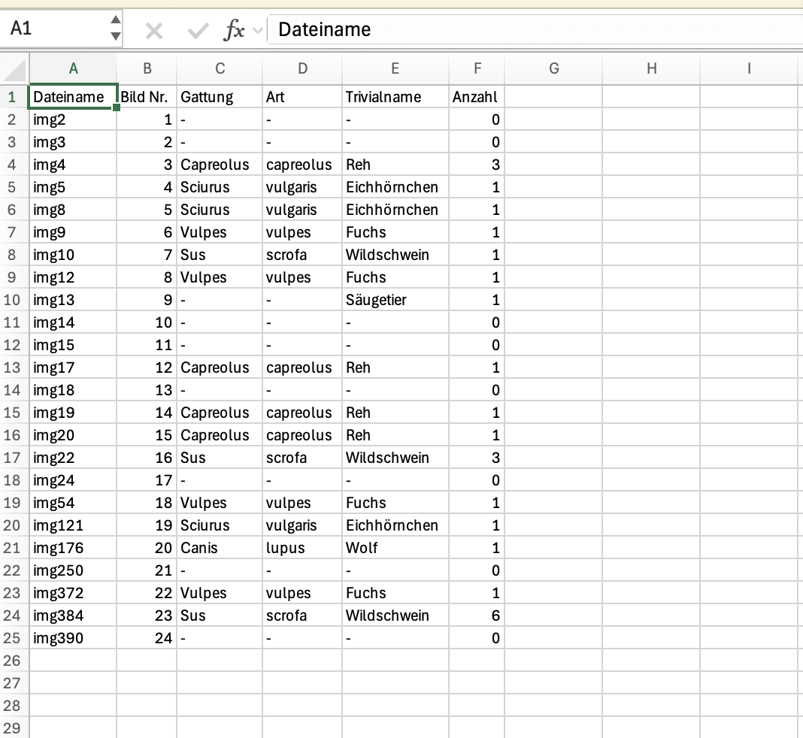
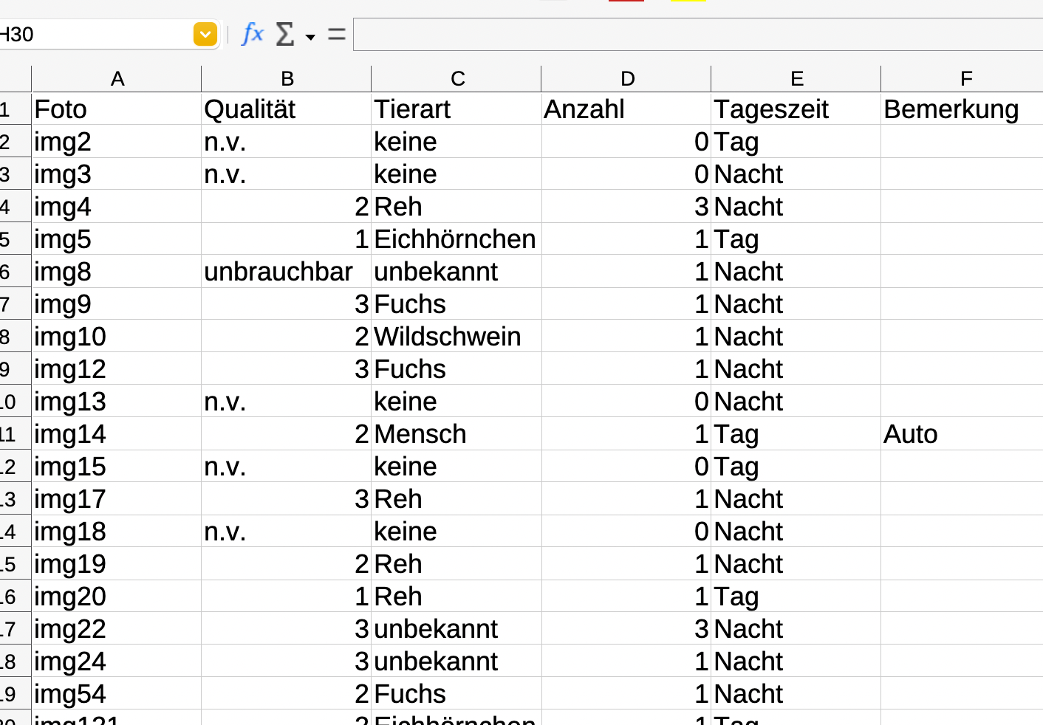
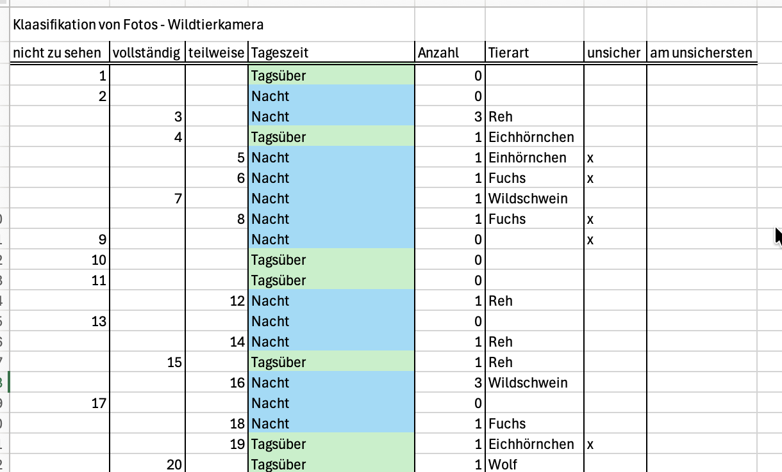

Slide 5
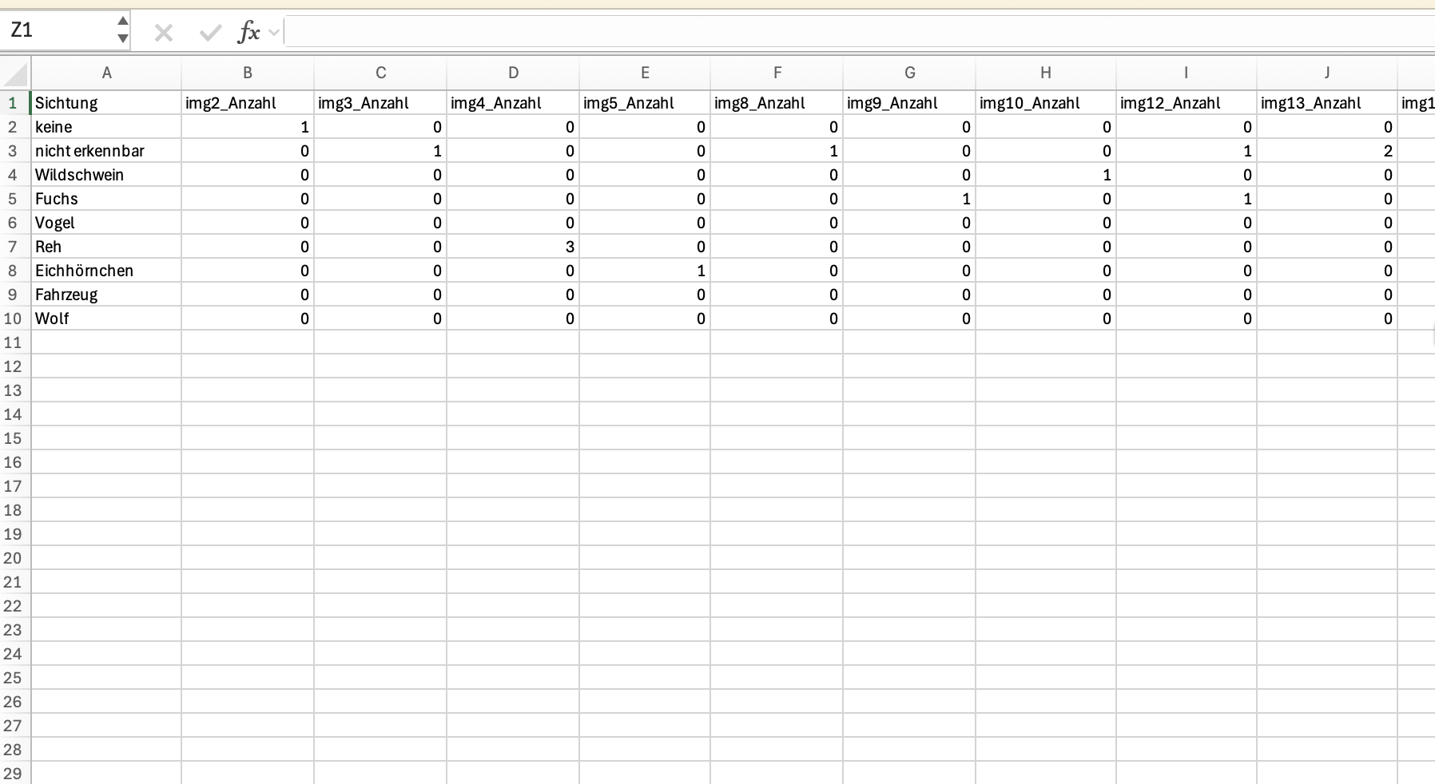
Tidy data
Jede Spalte eine Variable
Jede Zeile eine Beobachtung (hier beobachtung auf einem Foto)

Slide 6
Was wäre sinnvoll:
Einheitliche Spaltenüberschriften:
Foto_id
Gattung & Art
Anzahl
Sicherheit?
Leere Fotos

